Slide 1
«Живой мир искусственных цветов»
Шуваева Наталья Борисовна, воспитатель детского сада, МКДОУ д.с.«Чебурашка», п. Манзя, Богучанского района, Красноярского края.

Slide 2
Используя пластиковые бутылки можно «вырастить» своими руками чудесный желто-оранжевый цветок «солнцесвет»
Для создания хорошего настроения и оформления интерьера можно использовать цветы созданные своими руками, ведь красоту очень хочется зафиксировать, остановить, оставить с собой навсегда. А так же творчески переработать впечатление и изготовить декоративный цветок. Так думали еще в древности, ведь декоративным цветам более тысячи лет. Они появились еще в Древнем Китае и Древней Греции. Тогда их изготавливали из глины, перьев, золота и пергамента.Я предлагаю использовать более дешевый и доступный материал.

Slide 3
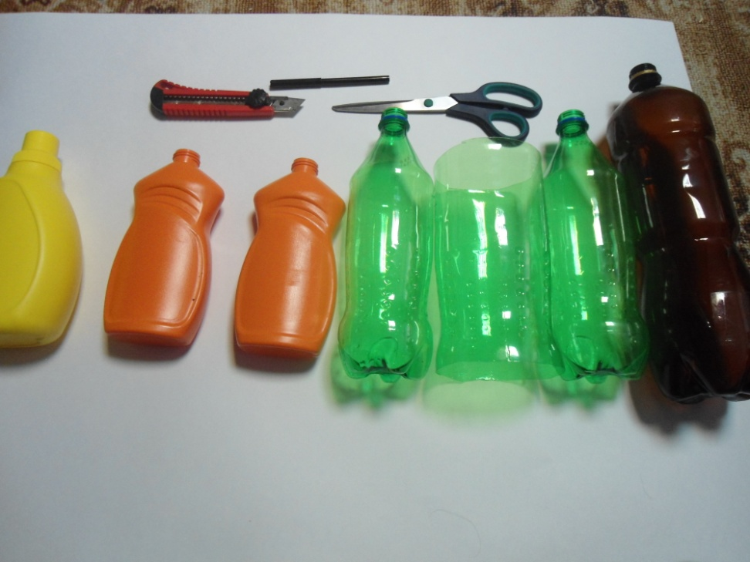
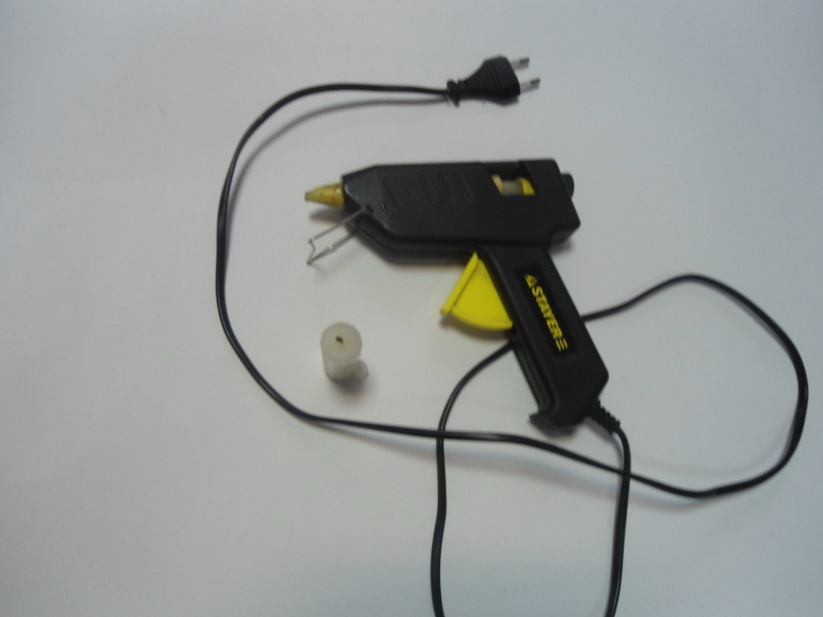
Для выполнения работы был использован материал: пластиковые бутылки разного размера и цвета. Для соединения деталей – пистолет для склеивания пластмассовых деталей, свеча (для придания нужной формы).

Slide 4
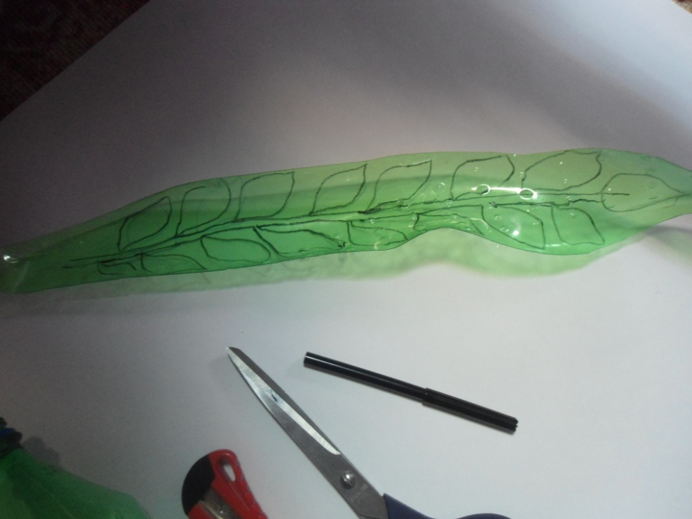
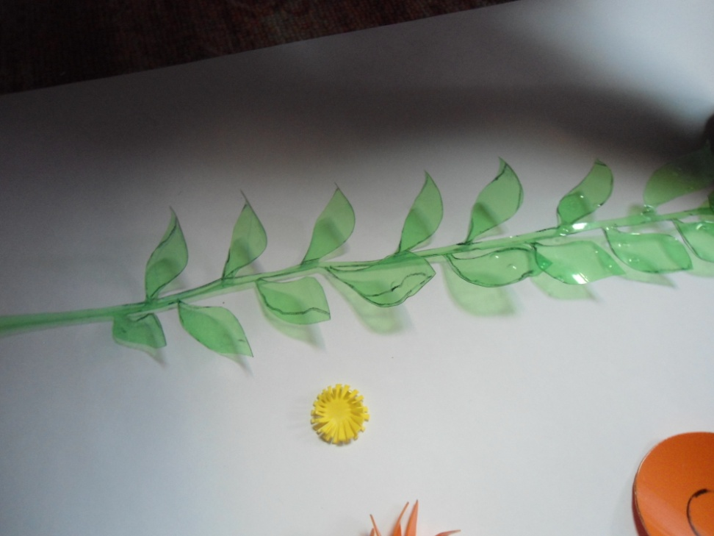
1.Для создания листьев необходимо разрезать бутылку зеленого цвета по спирали шириной 5см.
2.Маркером нанести контур листочков.
3. Вырезать по рисунку.
4.С помощью свечи обработать края.

Slide 5
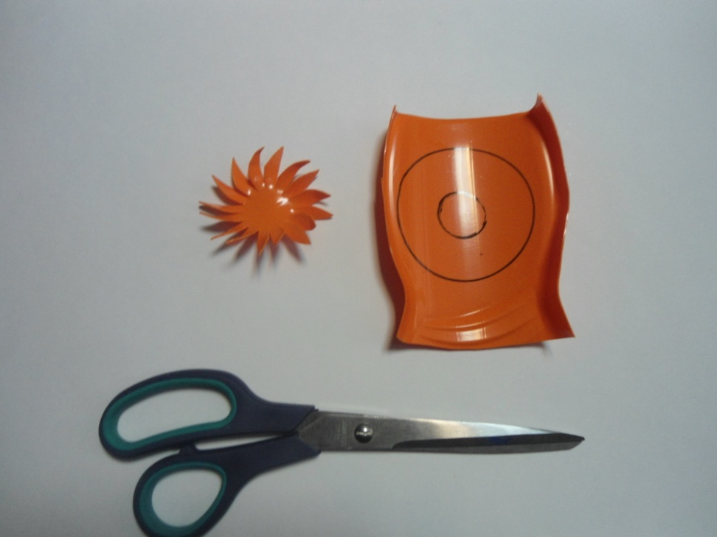
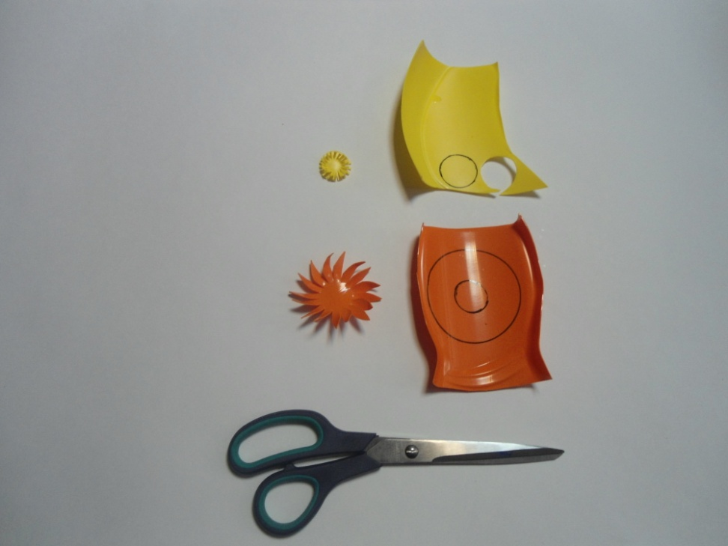
Для изготовления цветка «Солнцесвет» используем пластиковые бутылки, желтого и оранжевого цвета.

Slide 6
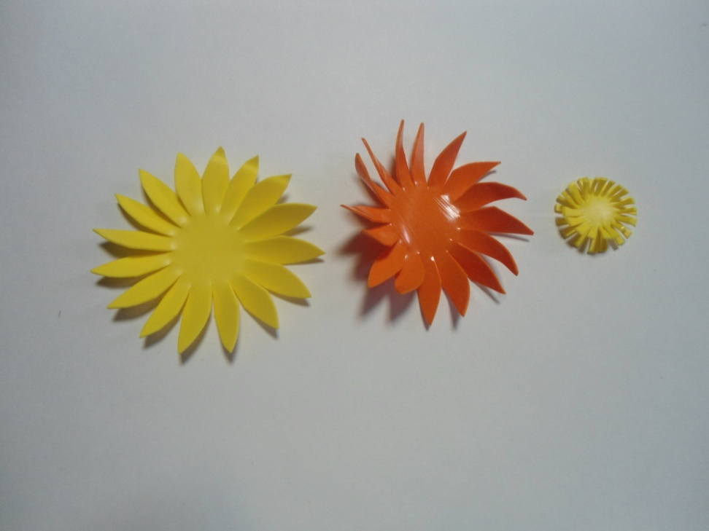
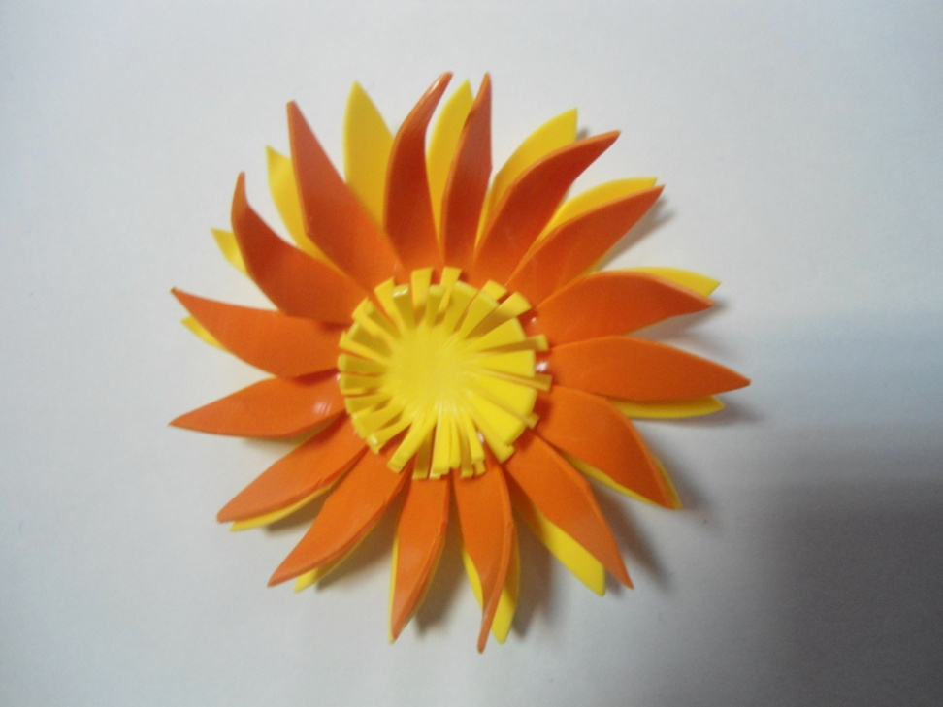
Фантазируем над дизайном цветка и собираем его.

Slide 7
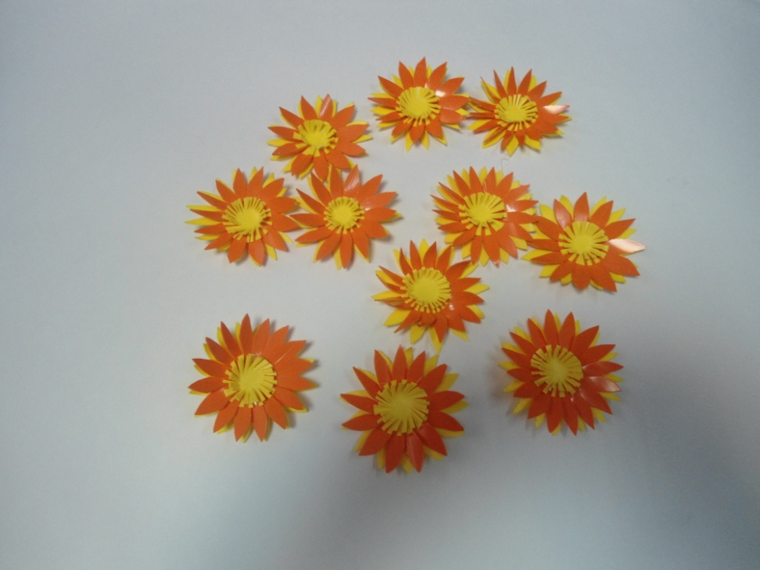
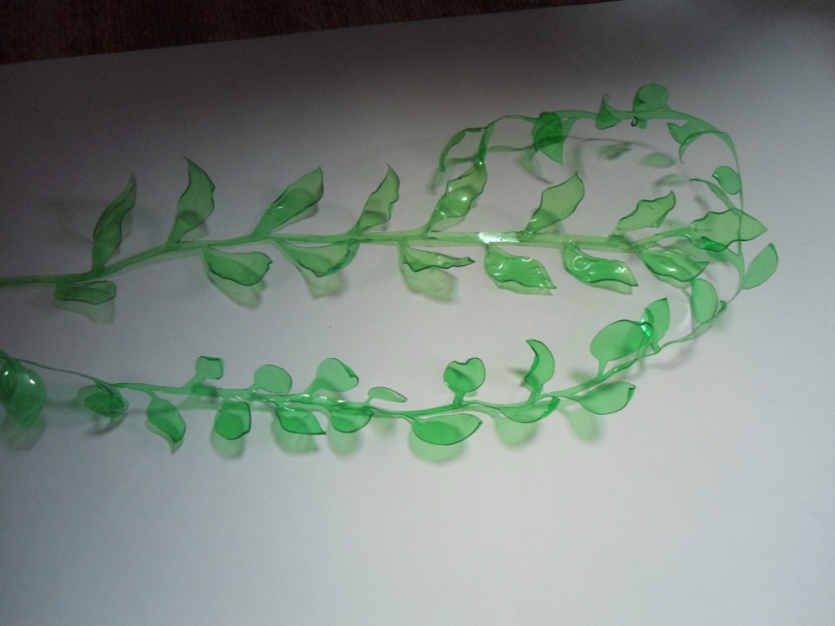
Приготовленные цветы и веточки соединяем в готовую композицию.

Slide 8
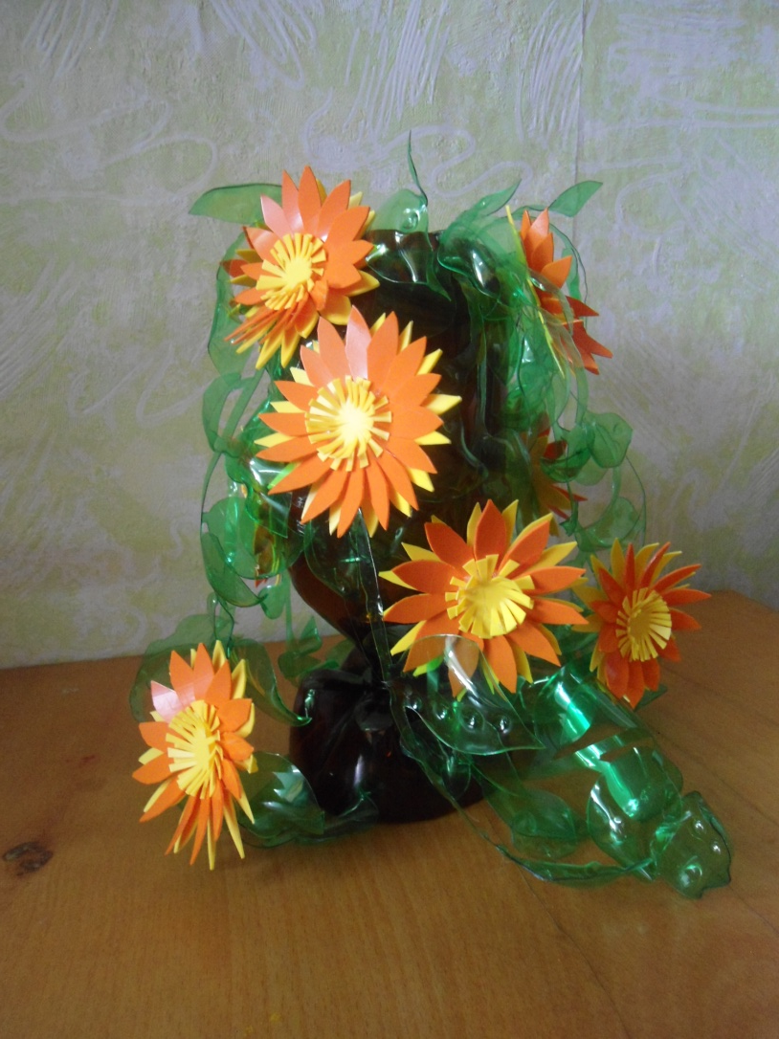
Вот такой «солнцесвет» у меня получился.

